Slide 1
漫谈版本管理
NJ1S
2012/08/01

Slide 2
目录
版本管理及其现实意义
版本管理编年史
版本管理工具现状
版本管理元操作

Slide 3
目录
SVN 操作简介
Git 操作简介
Git 可视化插件

Slide 4
版本管理及其现实意义
版本管理
版本管理也称为版本控制（Version Control）
版本管理也称为版本控制，是是维护工程蓝图的标准作法，能追踪工程蓝图从诞生一直到定案的过程。 ----Wikipedia
具体到软件工程上来说，版本管理是一种技巧手段，借用它可以使同一团队的不同人对同一程序的同一文件的编辑同步

Slide 5
版本管理及其现实意义
版本管理的现实意义
实验试错并推动软件工程向前发展的手段
如果没有版本管理会变成什么样子？
无法跟踪文件改动
有人删除或者添加了一个文件时，你很难发现；这种情况也会发现在我们自己身上，有时候误删的事也会有。或者还会有不小心的覆盖等。
无法对代码的拥有者进行权限控制
代码完全暴露在所有的开发者面前，任何人都可以随意进行增、删、改操作，无法指定明确的人对代码进行负责。
解决代码冲突困难
大家同时修改一个公共文件时，解决冲突也是个很头疼的问题。最原始方法是手动打开冲突文件，逐行比较，再手工粘帖复制。

Slide 6
版本管理编年史
版本管理划分
依据版本管理特征划分
LVCS(Local Version control System)
第一代版本管理
CVCS (Centralized Version Control System)
第二代版本管理
DVCS（Distribute Version Control System）
第三代版本管理

Slide 7
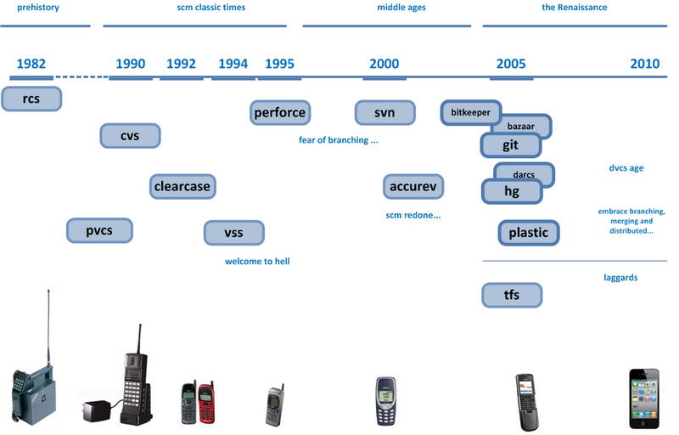
版本管理编年史

Slide 8
版本管理编年史
第一代版本管理
本地管理为特征
代表产品
1. Unix下的发行包 rcs
1982年的RCS。现在你可能还能在Unix的发布包中找到它。

Slide 9
版本管理编年史
第二代版本管理
单一的中心网络服务依赖（服务器）网络为特征
代表产品
1. CVS
2.SVN

Slide 10
版本管理编年史
第三代版本管理
以分布式网络管理依赖为特征
代表产品
1. BitKeeper
Sun的内部管理工具，Linux的内核代码2002年也用这个工具，其实，很多开源工程都在用这个工具，2005年这个工具的东家BitMover对大家对BitKeeper逆向工程很不满，于是停止支持开源，于是出现了Git
2.Git
Git的第一个版本是Linux之父Linus Torvalds亲手操刀设计和实现的（据说只用了一个周末），Linus不仅仅给出一个原始设计（简单的、干净的、天才的），同时，他也用自己那独一无二的风格催生了这个项目
3. Mercurial（hg）
Mercurial中文就是"水银"的意思，而在化学上"水银"写着hg,因此得名。

Slide 11
版本管理工具使用现状
版本管理工具使用现状
第一代版本管理已经退出历史舞台
第二代版本管理使用量最大，范围最广
第三代版本管理正在领导趋势，成为主流

Slide 12
版本管理元操作（1）
版本管理元操作
Create
Checkout
Commit
Update
Add
Edit
Delete
Rename
Move

Slide 13
版本管理元操作（1）
版本管理元操作
Status
Diff
Revert
Log
Tag
Branch
Merge
Resolve
Lock

Slide 14
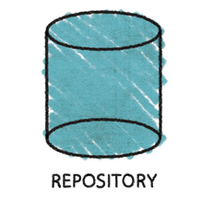
版本管理元操作（1）
Create
创建一个代码仓库（repository）

Slide 15

版本管理元操作（1）
Checkout
创建一个代码仓库（repository）工作拷贝

Slide 16
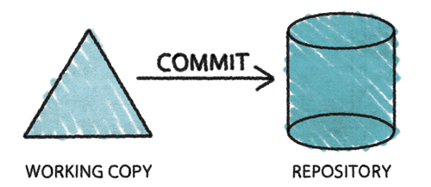
版本管理元操作（1）
Commit
将工作拷贝的修改作为一个新的改变集（Changesets）应用到代码仓库。

Slide 17
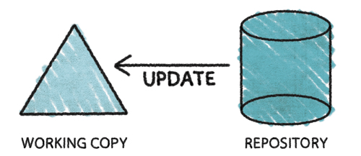
版本管理元操作（1）
Update
依据代码仓库更新工作拷贝。

Slide 18

版本管理元操作（1）
Add
添加一个文件或者文件夹。

Slide 19

版本管理元操作（1）
Edit
修改一个文件。

Slide 20

版本管理元操作（1）
Delete
删除一个文件或文件夹。

Slide 21

版本管理元操作（1）
Rename
重命名一个文件或文件夹。

Slide 22

版本管理元操作（1）
Move
移动一个文件或文件夹。

Slide 23
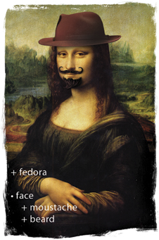
版本管理元操作（1）
Status
列出对工作拷贝的所有修改。

Slide 24

版本管理元操作（1）
Diff
列出对工作拷贝的所有修改的细节。

Slide 25

版本管理元操作（1）
Revert
回滚对工作拷贝的所有修改。

Slide 26
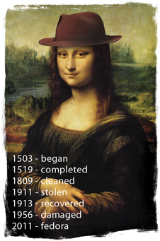
版本管理元操作（1）
Log
列出对工作拷贝的所有修改的历史。

Slide 27

版本管理元操作（1）
Tag
为代码仓库的某个版本附加一个有意义的适合阅读的名字。

Slide 28

版本管理元操作（1）
Branch
创建另一个开发分支。

Slide 29

版本管理元操作（1）
Merge
将一个分支的修改合并到另外一个分支。

Slide 30

版本管理元操作（1）
Resolve
处理来自一次合并操作造成的冲突。

Slide 31

版本管理元操作（1）
Lock
防止其他人修改一个文件。

Slide 32
SVN版本管理
Commit 整体原则
Commit 到版本控制Server上的每一个版本都必须是能够编译通过的代码
Commit 的代码注释完备，可维护信息详细

Slide 33
SVN版本管理
被禁止的Commit行为
漏提交或错误提交代码致使工程编译不能通过
提交与实现功能无关的代码（测试数据，测试逻辑）

Slide 34
SVN版本管理
Commit 标准操作流程（SOP）
到达source working copy 的root 文件夹路径下
确认当前working copy 的状态
确认需要提交的内容
Commit 代码
Update
更新working copy
确认当前working copy 的状态， 检查是否有漏提交的内容
需要注意的事项：
每次提交前需要确认需要提交的内容
提交后确认是否有漏提交的内容

Slide 35
SVN版本管理
如何编辑冲突
什么是冲突？
同一块代码被多个人同时编辑就会造成冲突
后提交代码的人在更新的时候就会被提示冲突
如何处理或编辑冲突？
确认冲突代码块的性质
根据冲突性质选择是否或如何将自己的代码Merge进去
处理冲突的原则
在不覆盖他人的代码的情况下（很重要！）将自己的代码提交

Slide 36
SVN版本管理
关于插件
SVN 插件 SVN 服务器URL地址
http://192.168.5.243/svn/NJ1S_Works/Tools/SVN_plugin

Slide 37
版本管理元操作（2）
版本管理元操作
Clone
push
pull

Slide 38
版本管理元操作（2）
Clone
基于一份代码仓库创建一份代码仓库实例的拷贝

Slide 39
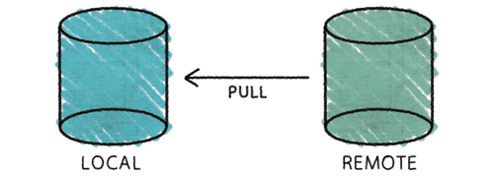
版本管理元操作（2）
Pull
从远程代码仓库实例拷贝改动集（Changsets）到本地代码仓库实例

Slide 40
版本管理元操作（2）
Push
将本地代码仓库实例的改动集推送到远程代码仓库实例

Slide 41

Git 操作简介
Git简介
官方网站：http://git-scm.com
Git是一个由林纳斯·托瓦兹为了更好地管理linux内核开发而创立的分布式版本控制／软件配置管理软件。
Torvalds 开始着手开发 Git 是为了作为一种过渡方案来替代 BitKeeper，后者之前一直是 Linux 内核开发人员在全球使用的主要源代码工具。开放源码社区中的有些人觉得 BitKeeper 的许可证并不适合开放源码社区的工作，因此托瓦兹决定着手研究许可证更为灵活的版本控制系统。尽管最初 Git 的开发是为了辅助 Linux 内核开发的过程，但是我们已经发现在很多其他自由软件项目中也使用了 Git。例如，X.org 最近就迁移到 Git 上来了，很多 Freedesktop.org 的项目也迁移到了 Git 上。

Slide 42
Git 操作简介
Git简介
林纳斯·托瓦兹自嘲地取了这个名字"git"。在英式英语中指一个愚笨或者不开心的人。
“ I'm an egotistical bastard, and I name all my projects after myself. First Linux, now git.”
目前使用Git 管理源代码的知名开源项目：
Git
Android
LinuxKernel
Qt
支持Git的源码存取服务：
Github （http:// github.com）
Googlecode
Sourceforge
Javaforge

Slide 43
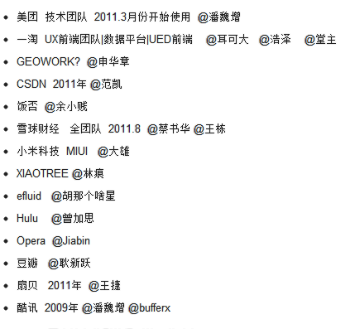
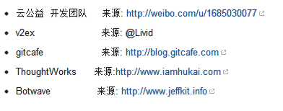
Git 操作简介
Git简介
国内团队使用Git管理项目源代码的情况：
http://www.zhihu.com/question/19748359

Slide 44
Git 操作简介
Git 优势
快！效率高；
分支更快、更容易，合并更容易；
支持离线工作；本地提交与远程提交分离；
灵活可变的工作流程

Slide 45
Git 操作简介
快，效率高
Git是由C语言编写的，虽然说语言的实现并不是影响实现效率的唯一因素，但是从这一个侧面也能够看出工具效率。
操作 | Subversion (svnserve on 127.0.0.1) | Git | Mercurial
Commit | 21.9 s | 3.2 s | 4.6 s

Slide 46
Git 操作简介
分支更快，更容易，合并更容易
分支操作在Git上是一个代价很小的操作。
不像其他CVCS工具，Git在创建，合并，衍合分支上代价很小。
支持离线工作，本地提交与远程提交分离
本地也可以代码管理，使得在没有网络的地方提交代码成为可能。
如果服务器出现故障，本地的版本管理依然存在，不会受到太大的影响。

Slide 47
Git 操作简介
Git 不足
Lock
基于文件夹的访问权限控制
易用性

Slide 48
Git 操作简介
Lock
既然是分布式的版本管理工具，网络方面的一些功能就自然会弱化，锁就是其中一个被弱化的功能
哪些项目会受到这一限制影响而不适合使用Git管理源代码呢？
过多使用二进制资源（如图片）等不能很好支持autoMerge资源的项目。

Slide 49
Git 操作简介
基于文件夹的访问控制
SVN可以对处于版本管理中的每个文件夹路径设置不同的访问权限。
这是Git的一个短板，因为Git拿到的是整个代码仓库的代码，不存在对某个文件夹路径的访问控制问题。而CVCS的工具就不同了，由于访问控制是放在服务器端，因此对文件夹的权限控制就会容易很多。
如果有访问权限控制的项目请慎重选择Git等分布式版本管理工具。

Slide 50
Git 操作简介
易用性
易用性是制约Git发展的最主要的原因。
操作命令多
缺少操作简洁的工具
平台的制约

Slide 51
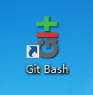
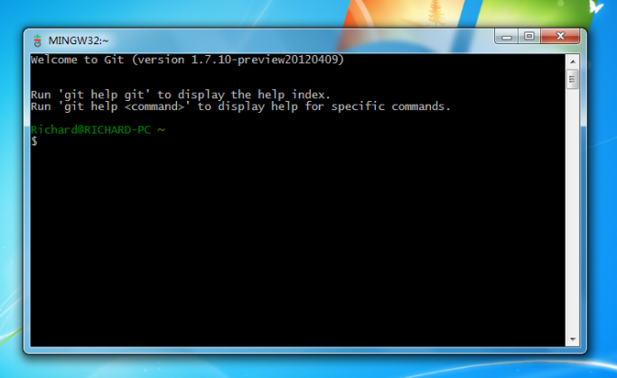
Git 可视化插件
Gitbash
http://git-scm.com/download/win
http://code.google.com/p/msysgit/
Gitbash 并不是真正意义上的Git可视化插件，但是它是其他插件安装之前必须安装的插件，在它出现之前Git还没有windows下的实现。

Slide 52
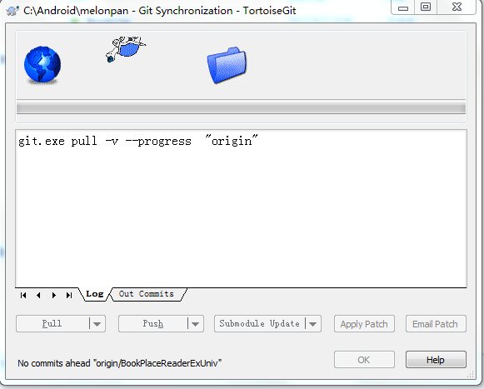
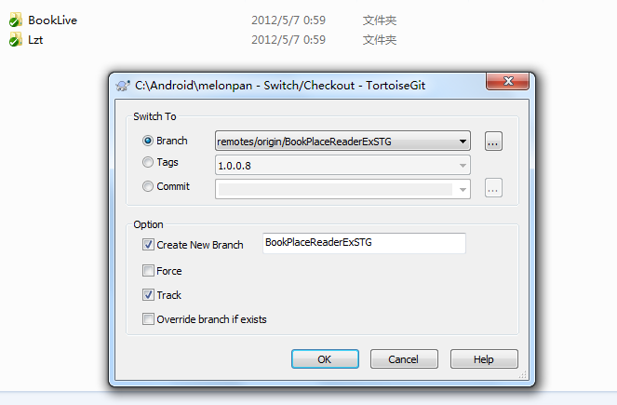
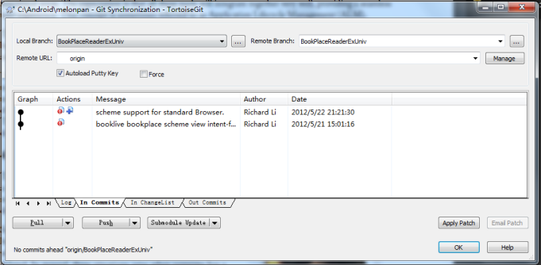
Git 可视化插件
TortoiseGit
http://code.google.com/p/tortoisegit/
熟悉么？小乌龟又回来了，相信用惯了SVN小乌龟插件的你用不了多长时间就会很快上手Git操作。

Slide 53
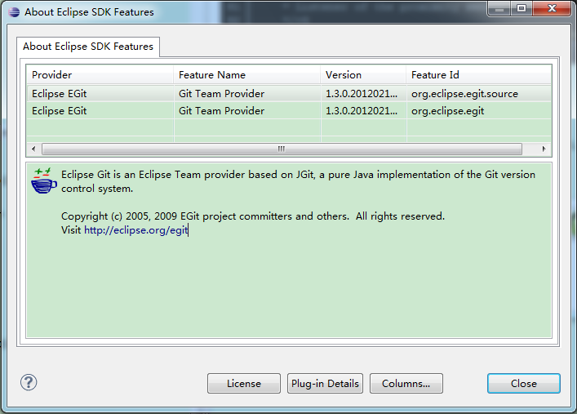
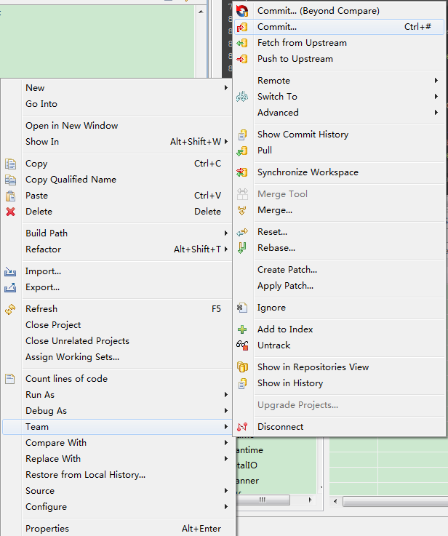

Git 可视化插件
Eclipse Egit
http://download.eclipse.org/egit/updates-1.3

Slide 54
Git 可视化插件
关于插件
Git 插件 SVN 服务器URL地址
http://192.168.5.243/svn/NJ1S_Works/Tools/Git_plugin

Slide 55
QA

Slide 56


